Slide 1

www.btcat.cn
2020
十年是一个轮回
圈内人看区块链
DESIGN BY 猫猫

Slide 2
01
比特币的价格
02
比特币的诞生
03
区块链技术
CONTENT
04
挖矿与现代化矿场
05
以太坊
06
时间线预告

Slide 3
你很难赚到认知以外的钱。
特别是在这个野蛮的市场。

Slide 4
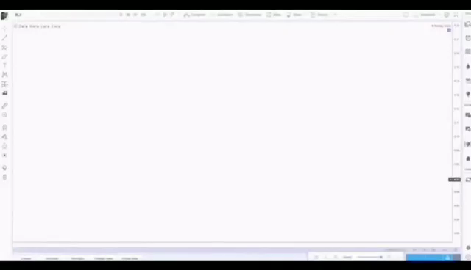


Part 01
比特币的价格

Slide 5
所有杀不死你的，终将使你更强大。
——尼采

Slide 6
有价值 VS 没价值

Slide 7


点击输入标题
点击输入正文

Slide 8
目前一枚BTC的价格与总市值
9w 人民币 1w3 美金。流通市值 在 16700亿 人民币，和苹果公司的市值差不多。
目前，比特币已挖出18,500,000左右（包含丢失）
机构年
外资的狂欢
美国有十几家投资机构公布了自己配置比特币的数量，这其中包括 灰度（一家大型 信托机构，获取了SEC数字货币基金的合规牌照），MicroStrategy ，挪威政府养老基金等等。
这里面比较重磅的是paypal今年宣布支付支持btc，同时主权国家 俄罗斯、委内瑞拉、伊朗的央行都配置了一定的比特币资产作为战略储备。

Slide 9

Part 02
比特币的诞生

Slide 10
这个新兴市场所存在的“套利”机会之多，
比传统金融市场加起来还要多。

Slide 11
Part 03
https://study.163.com/course/courseLearn.htm?courseId=1209605829#/learn/video?lessonId=1280221654&courseId=1209605829
区块链技术

Slide 12
密码学
分布式账本
数据的安全
数据的存储
共识机制
智能合约
数据的处理
数据的应用

Slide 13
Part 04
挖矿与现代化矿场

Slide 14
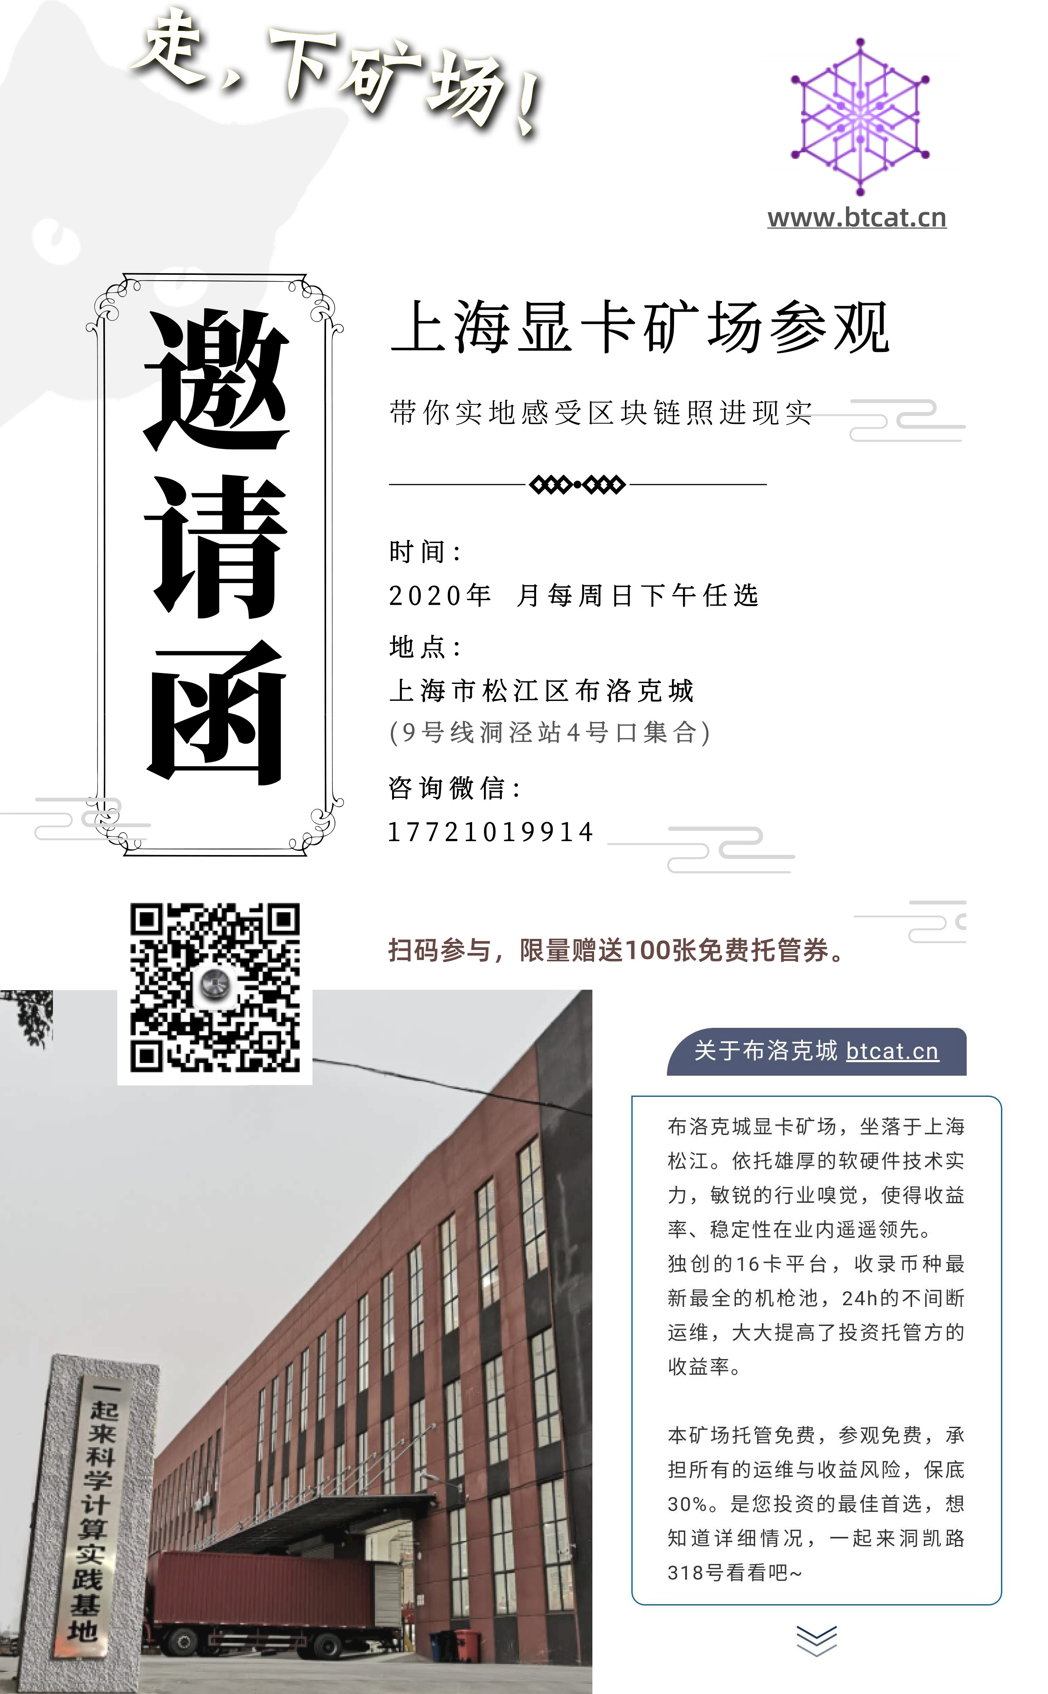


Slide 15
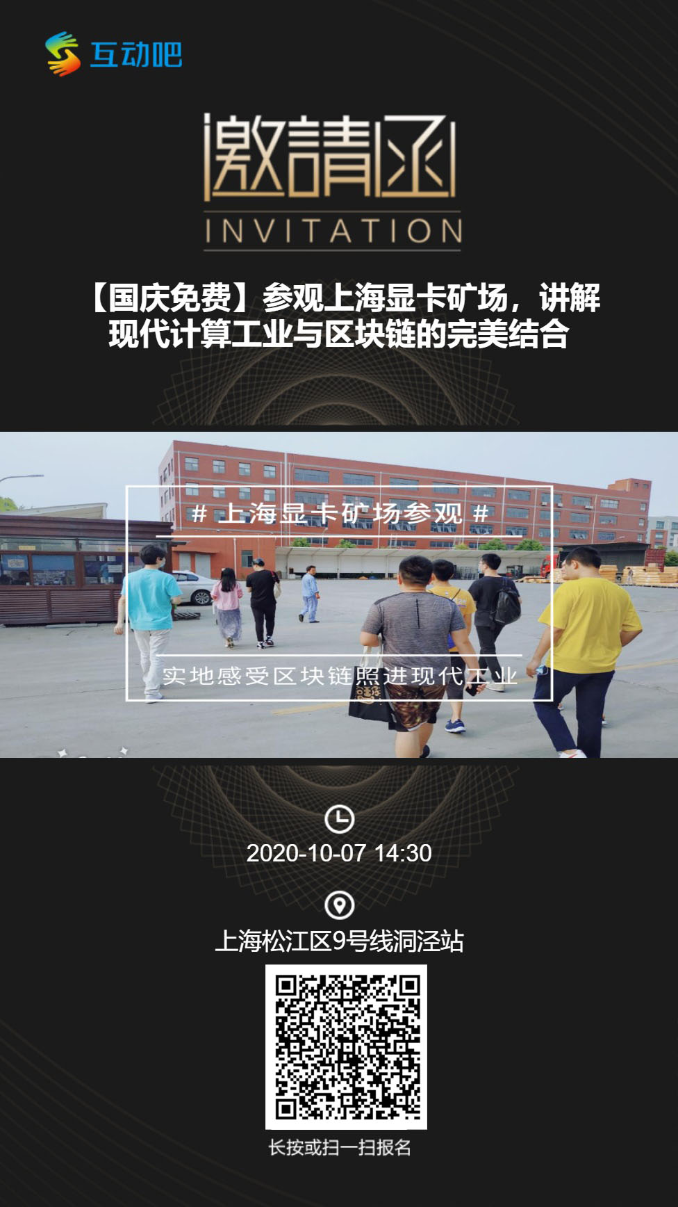
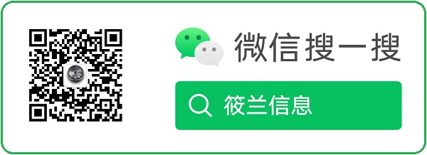
一个小小的联合矿场...
http://btcat.cn/yunnan.html

Slide 16
Part 05
https://study.163.com/course/courseLearn.htm?courseId=1209605829#/learn/video?lessonId=1280975362&courseId=1209605829
以太坊 ETH

Slide 17
08年全球金融危机
09年比特币横空出世
（基础知识科普，和挖矿等）
14年以太坊
2016年的币圈 —— 比特金，莱特银
2017年的币圈 —— 艾西欧和ieo（先驱fcoin
2018年的币圈 —— 三点钟区块链
2019年的币圈 —— 孙宇晨和他的波场
2020年的币圈 —— defi，波卡，filcoin
Part 06
时间线预告

Slide 18
区块链行业近五年的发展
单击此处添加文本具体内容，简明扼要的阐述您的观点。
添加标题
添加标题
单击此处添加文本具体内容，简明扼要的阐述您的观点。
添加标题
添加标题
单击此处添加文本具体内容，简明扼要的阐述您的观点。
单击此处添加文本具体内容，简明扼要的阐述您的观点。
单击此处添加文本具体内容，简明扼要的阐述您的观点。
2016
2017
2018
2019

Slide 19


入圈两本经典
《比特币——
一种点对点的电子交易系统》
中本聪 著
《囤比特币》
穿越牛熊的神作

Slide 20
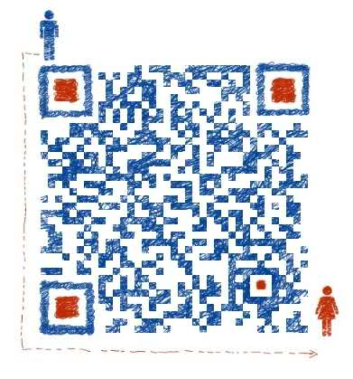
www.btcat.cn
2020
翟冰洁
THANK. YOU
DESIGN BY 猫猫矿工

